Slide 1






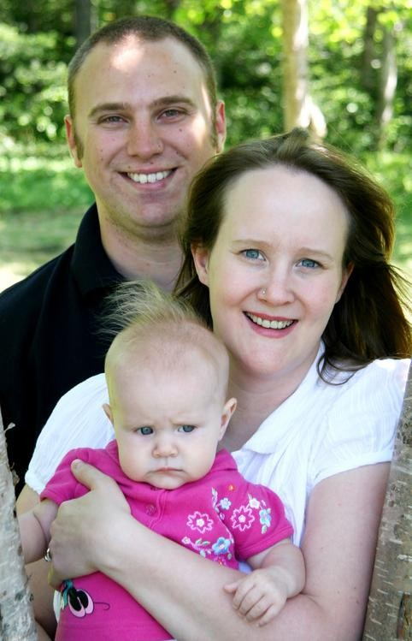




El
Sábado;
un
regalo
de
Dios
para
la
Familia

Slide 2
El
Sábado
es
la
verdad doctrina
que
distingue
a
los
Adventistas
r
r
"._ .
t1 «,
- III

Slide 3
Verdades
sobre
el
Sábado
Dios
creó el
sábado
Es un día
Santo y
Sagrado
Guardarlo
es un
mandato
Divino
Dios lo
bendijo
Es un día
para la
Adoración
Lo
guardaremos
por la
Eternidad

Slide 4
Tres
Características
del
Sábado
Delicia
Glorioso
Santo

Slide 5
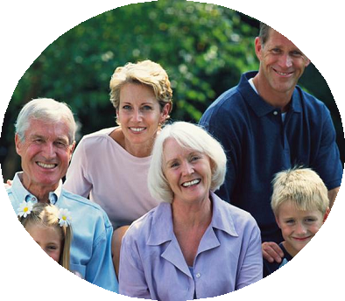

El Sábado es el tiempo apartado
por Dios para la comunión de Él
con la familia

Slide 6
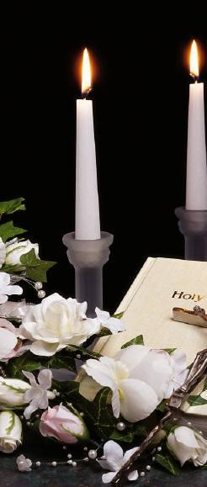
Necesitamos
enseñar
santidad
la
del
sábado y
la
alegría
de
guardarlo
correctamente.

Slide 7

Satanás
usa
diferentes
estrategias
para
evitar
que
adoremos
a
Dios
en
el
día
Sábado.

Slide 8






La Problemática sobre el Sábado

Slide 9
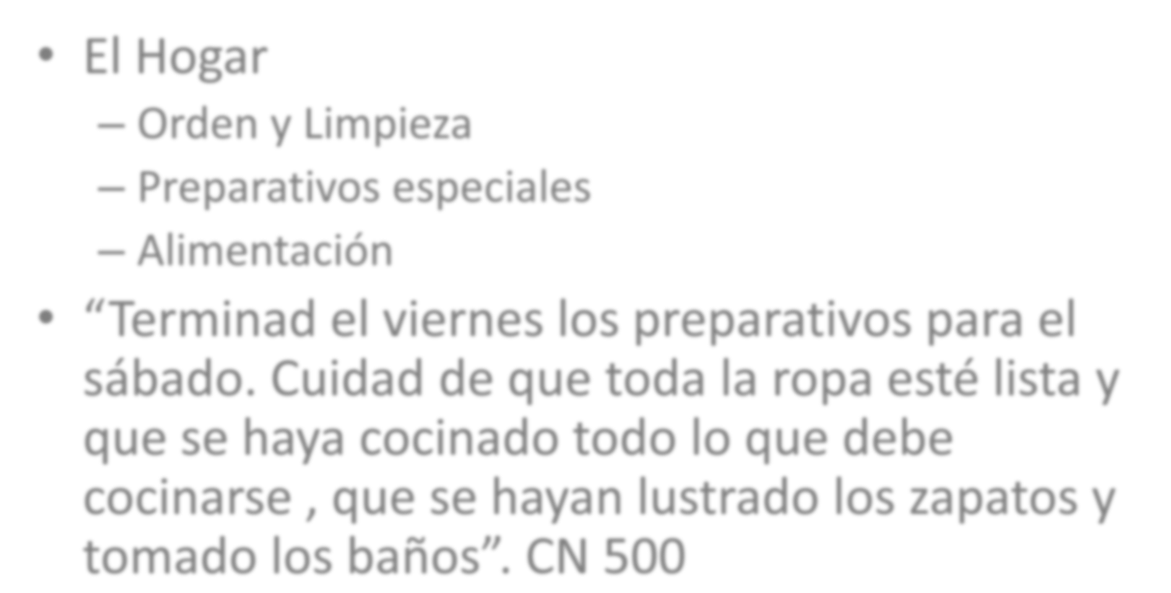


Preparación
Física
• El Hogar
– Orden y Limpieza
– Preparativos especiales
– Alimentación
• “Terminad el viernes los preparativos para el
sábado. Cuidad de que toda la ropa esté lista y
que se haya cocinado todo lo que debe
cocinarse , que se hayan lustrado los zapatos y
tomado los baños”. CN 500

Slide 10


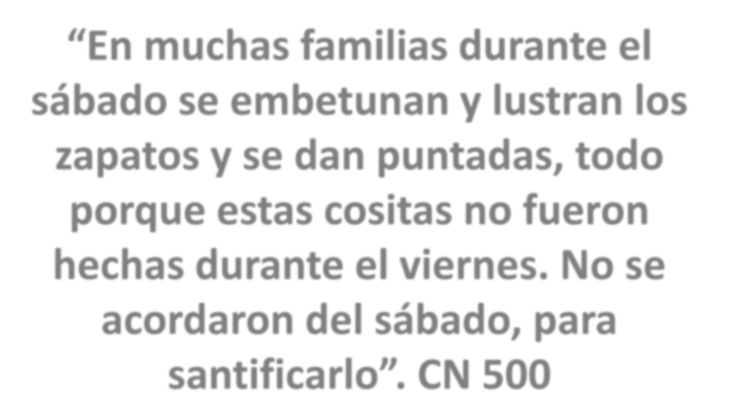
“En muchas familias durante el sábado se embetunan y lustran los zapatos y se dan puntadas, todo porque estas cositas no fueron hechas durante el viernes. No se acordaron del sábado, para santificarlo”. CN 500

Slide 11
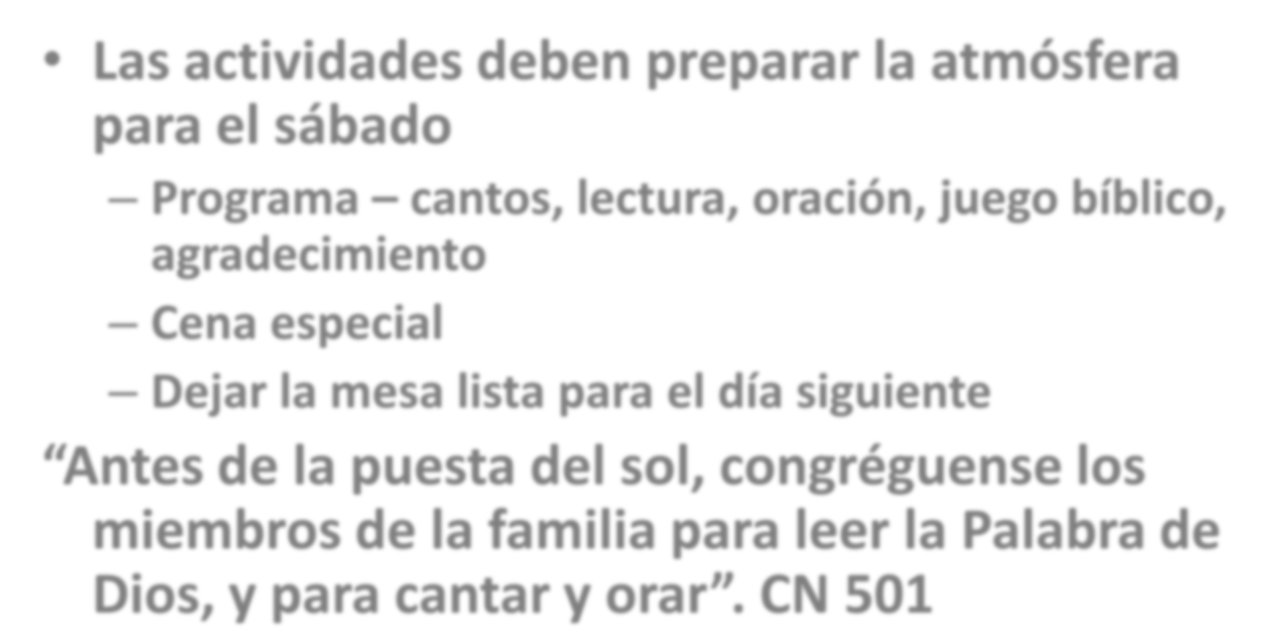


Recibir
el
Sábado
• Las actividades deben preparar la atmósfera
para el sábado
– Programa – cantos, lectura, oración, juego bíblico, agradecimiento
– Cena especial
– Dejar la mesa lista para el día siguiente
“Antes de la puesta del sol, congréguense los
miembros de la familia para leer la Palabra de
Dios, y para cantar y orar”. CN 501

Slide 12



Sábado
de
Mañana
“El sábado de mañana la familia
debe levantarse temprano. Si
se levantan tarde, hay
confusión y apresuramiento en
los preparativos para el
desayuno y la escuela sabática.
Hay apresuramiento, roces e
impaciencia”. CN502

Slide 13
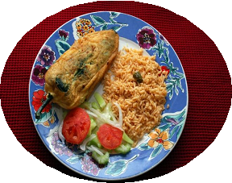
La comida para el Sábado
debe ser simple, pero
algo especial que toda la
familia espere y disfrute.

Slide 14
El secreto para estar
listos en la preparación
para el sábado consiste
en la planificación

Slide 15







Preparación
Espiritual
Espíritu de
gozo y calma
Participación
activa en la
iglesia
Orar por el
sermón
Escuchen
música
cristiana
Llegue a
tiempo a la
iglesia
Eviten los
contratiempos
Actitud

Slide 16




Tradiciones
Familiares
Fijan la
celebración
en la
memoria
Proveen
oportunidad
para
compartir
Pasan de
generación
en
generación
Fomentan el
crecimiento
espiritual

Slide 17




Para que los hijos nunca
olviden el sábado, los
padres deben crearles
memorias agradables
del sábado

